Slide 1
<数值计算方法>
上机实习
(十二)
OA系统：http://192.168.5.1:8080
登陆名：学号，初始密码：a12345

Slide 2
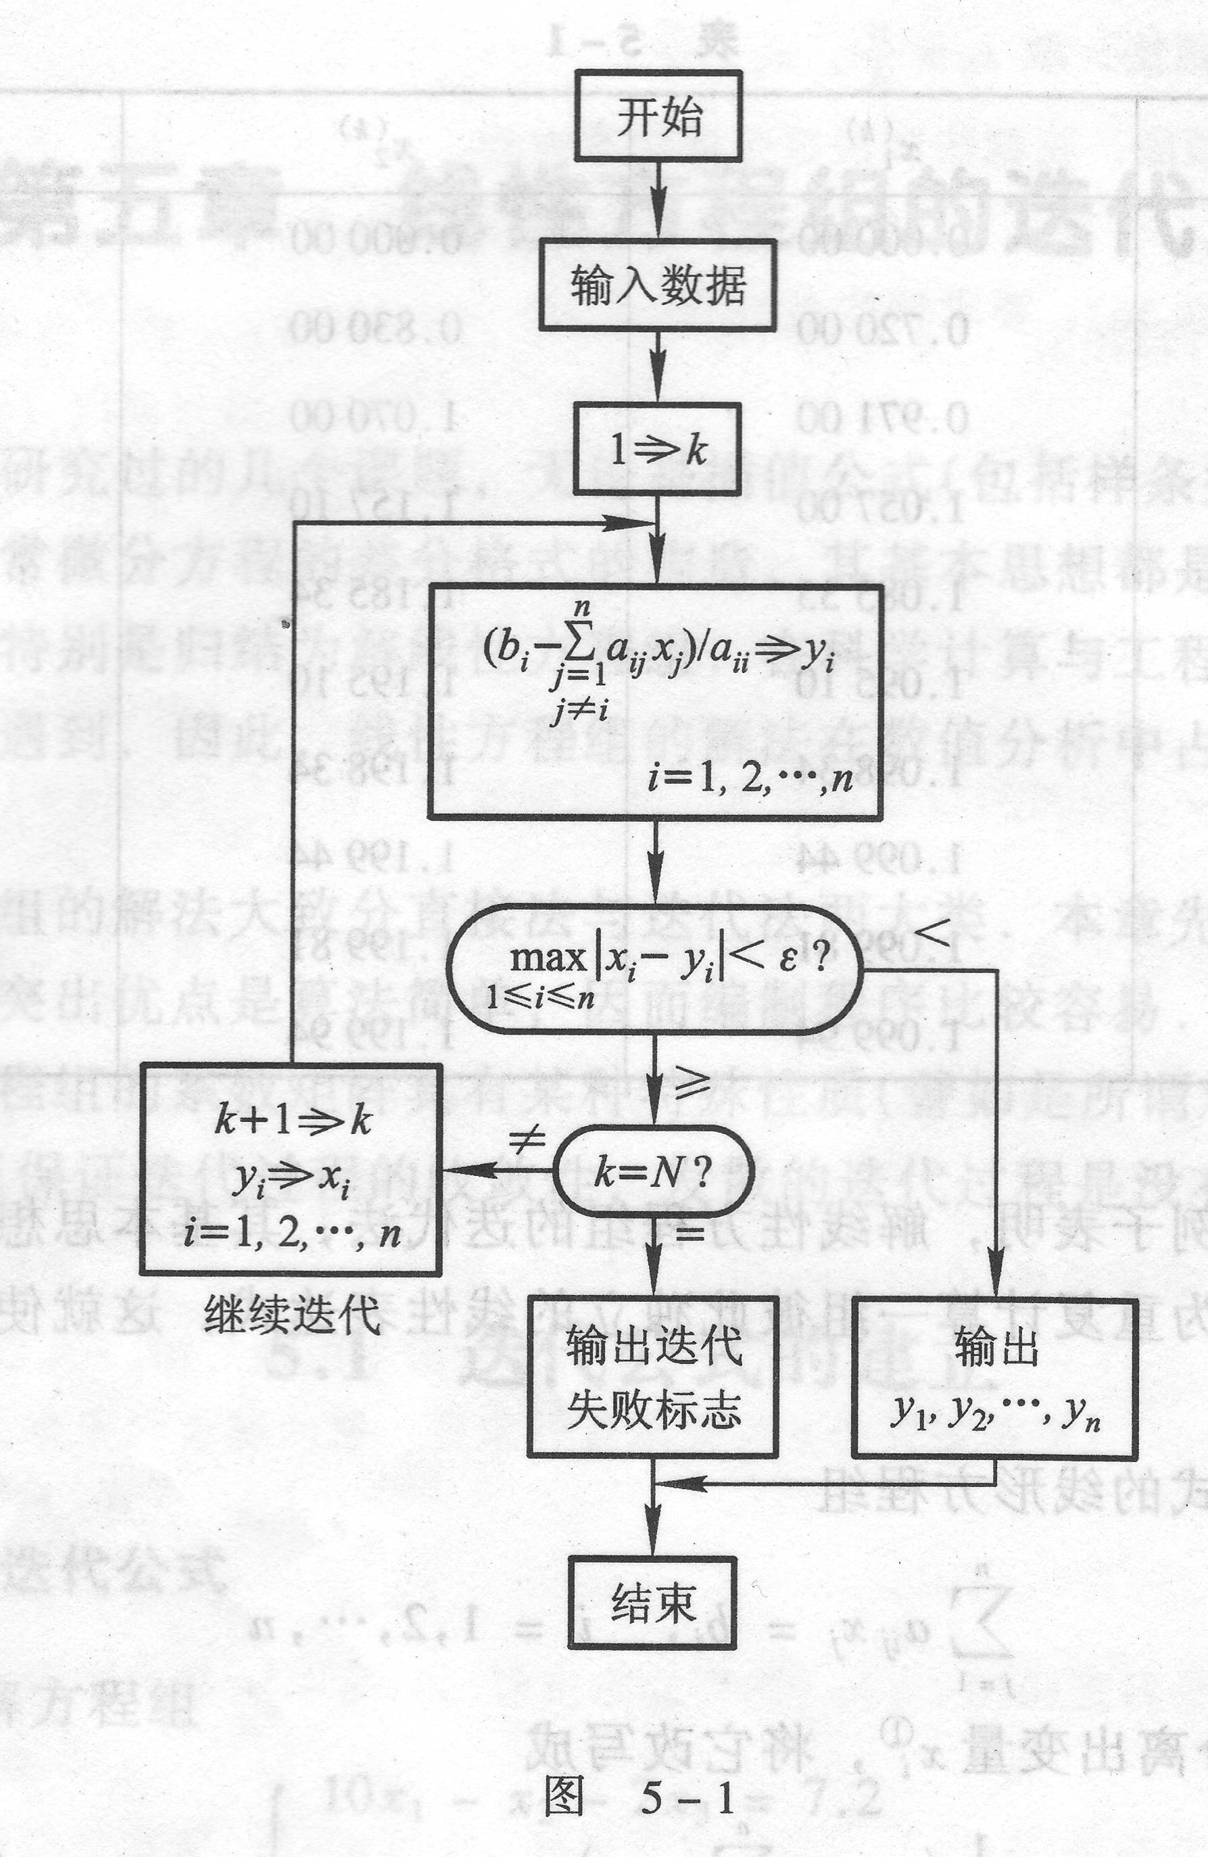
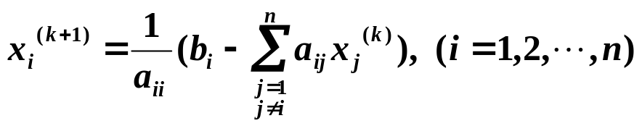
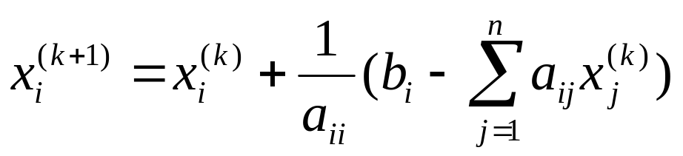
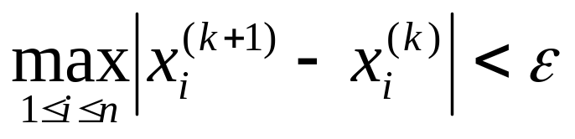
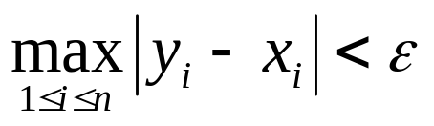
雅可比迭代公式
(i=1,2,…,n)

Slide 3
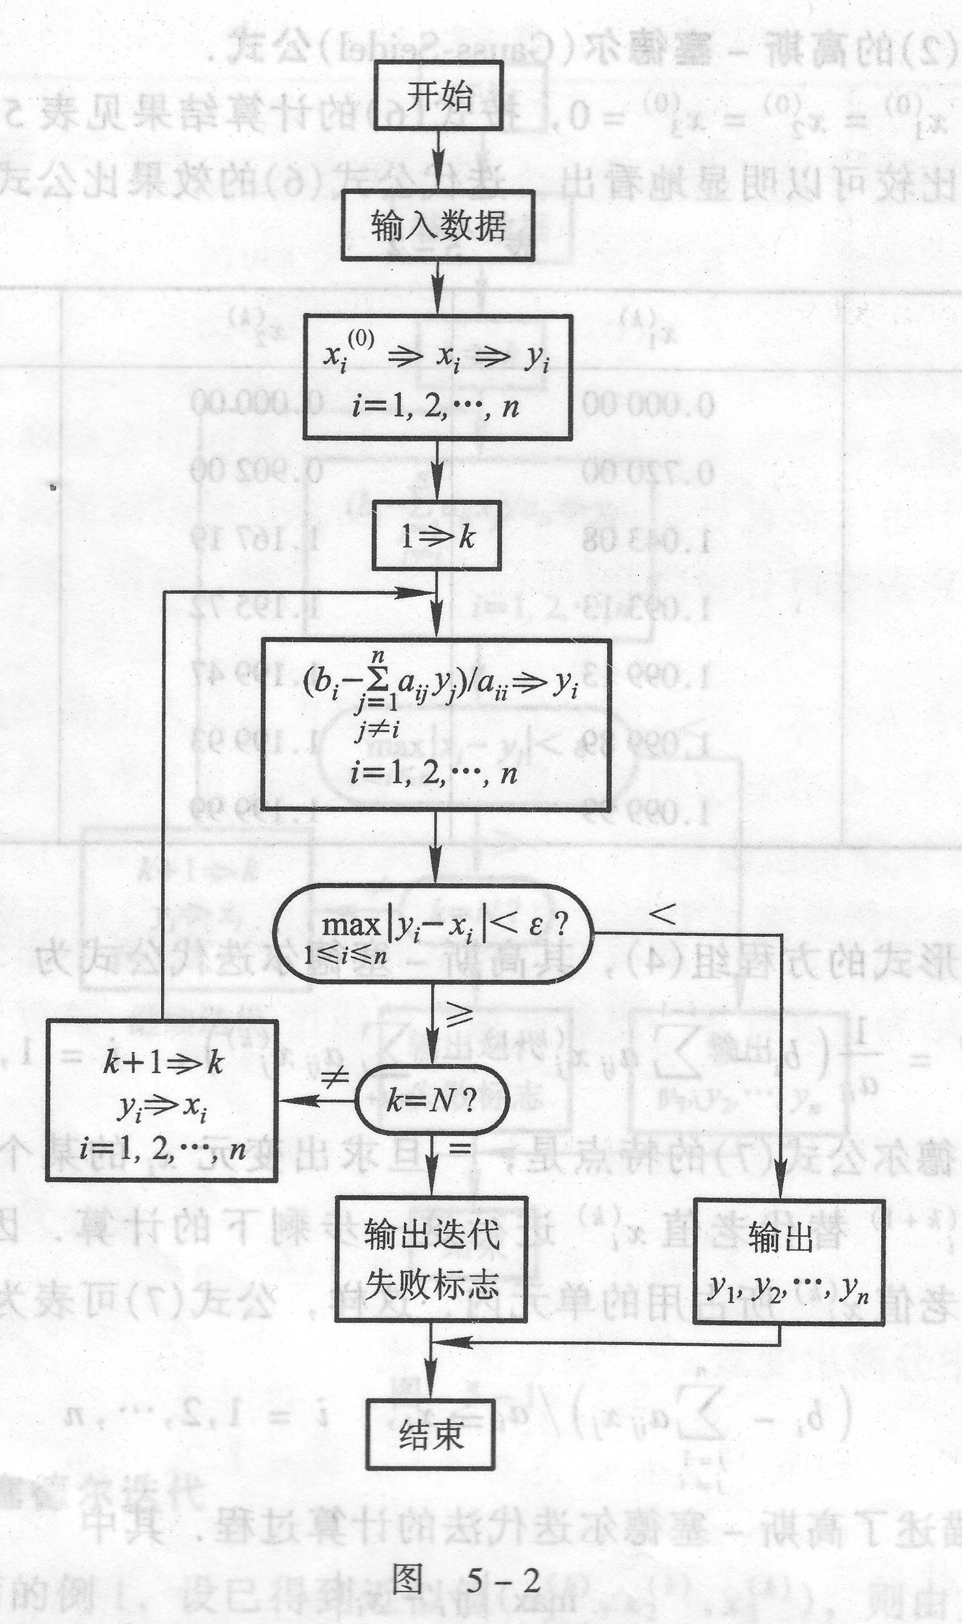
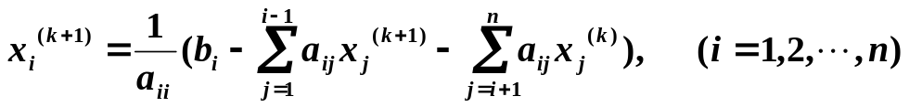
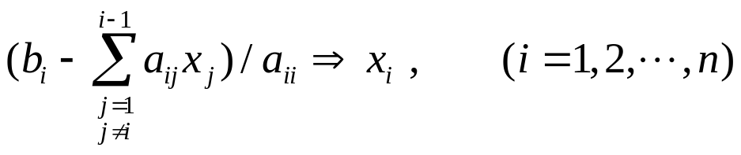
高斯-塞德尔迭代

Slide 4
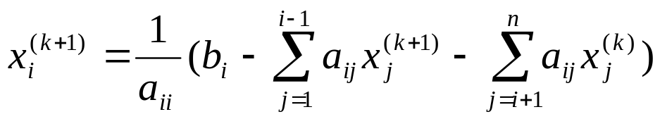
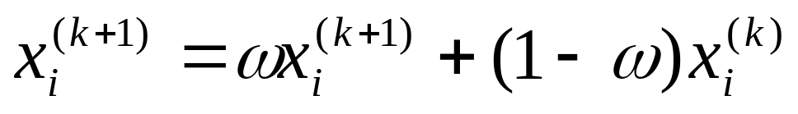
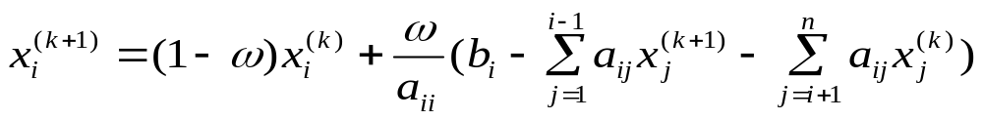

超松弛法
迭代
加速
合并写成迭代-加速的形式：

Slide 5

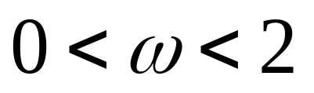




SOR方法的收敛性
(1) SOR方法对任意 都收敛的必要条件是：
(2) 若系数矩阵A对称正定，则 时SOR方法
求解 对任意 收敛；
(3) 若系数矩阵A按行（或按列）严格对角占优，则
时SOR方法对任意 收敛。

Slide 6
*对称正定矩阵
对称矩阵：元素以主对角线为对称轴对应相等的矩阵。 a_{ij}=a_{ji，}1≤i,j≤n
正定矩阵：设A是n阶方阵，如果对任何非零向量x，都有x^{T}Ax>0，就称A为正定矩阵。正定矩阵一定是非奇异的，其任一主子矩阵也是正定矩阵。
对称正定矩阵：对称矩阵A为正定的充分必要条件是：A的特征值全为正，或者A的各阶顺序主子式都为正。

Slide 7
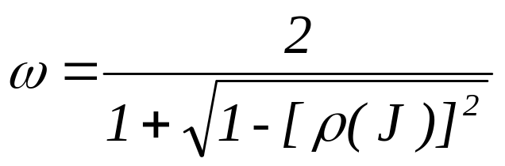
*松弛因子ω的选取
一般情况下，通过选取不同的ω进行试算，先取0<ω<2, 不断修改；
特殊情况下，如果系数矩阵A为对称正定矩阵，且为三对角阵，则有最佳松弛因子ω：
其中ρ(J)是雅克比迭代矩阵J=I-D⁻¹A对应的谱半径。

Slide 8

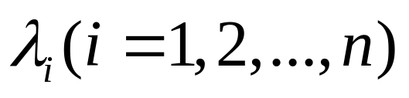
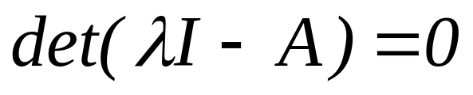
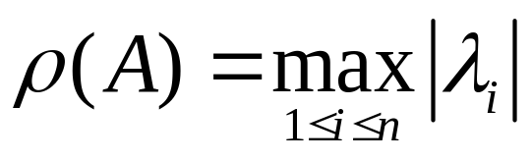
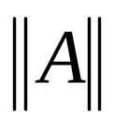
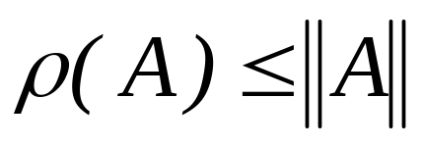


*5.3.3 迭代收敛的充分必要条件
定义 矩阵 的所有特征值 的模的最大值称为矩阵A的谱半径ρ(A),即
定理 矩阵A的谱半径ρ(A)不超过矩阵A的任一种范数 。
由于矩阵A的某些范数（如 和 ）远比特征值容易计算，故常用此定理来估计矩阵特征值的上界。

Slide 9
利用所编程序完成
第五章
  1、4、7

